Slide 1
VEČ, MANJ, JE ENAKO
PRIMERJAMO ŠTEVILA PO VELIKOSTI
> < =

Slide 2
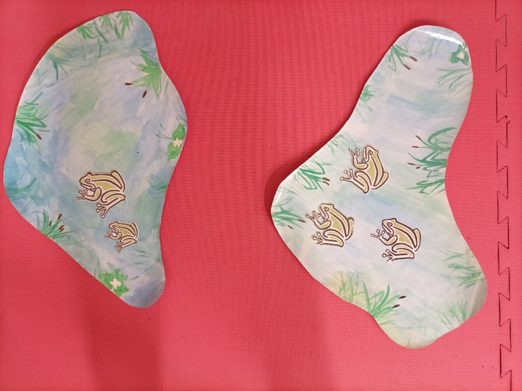
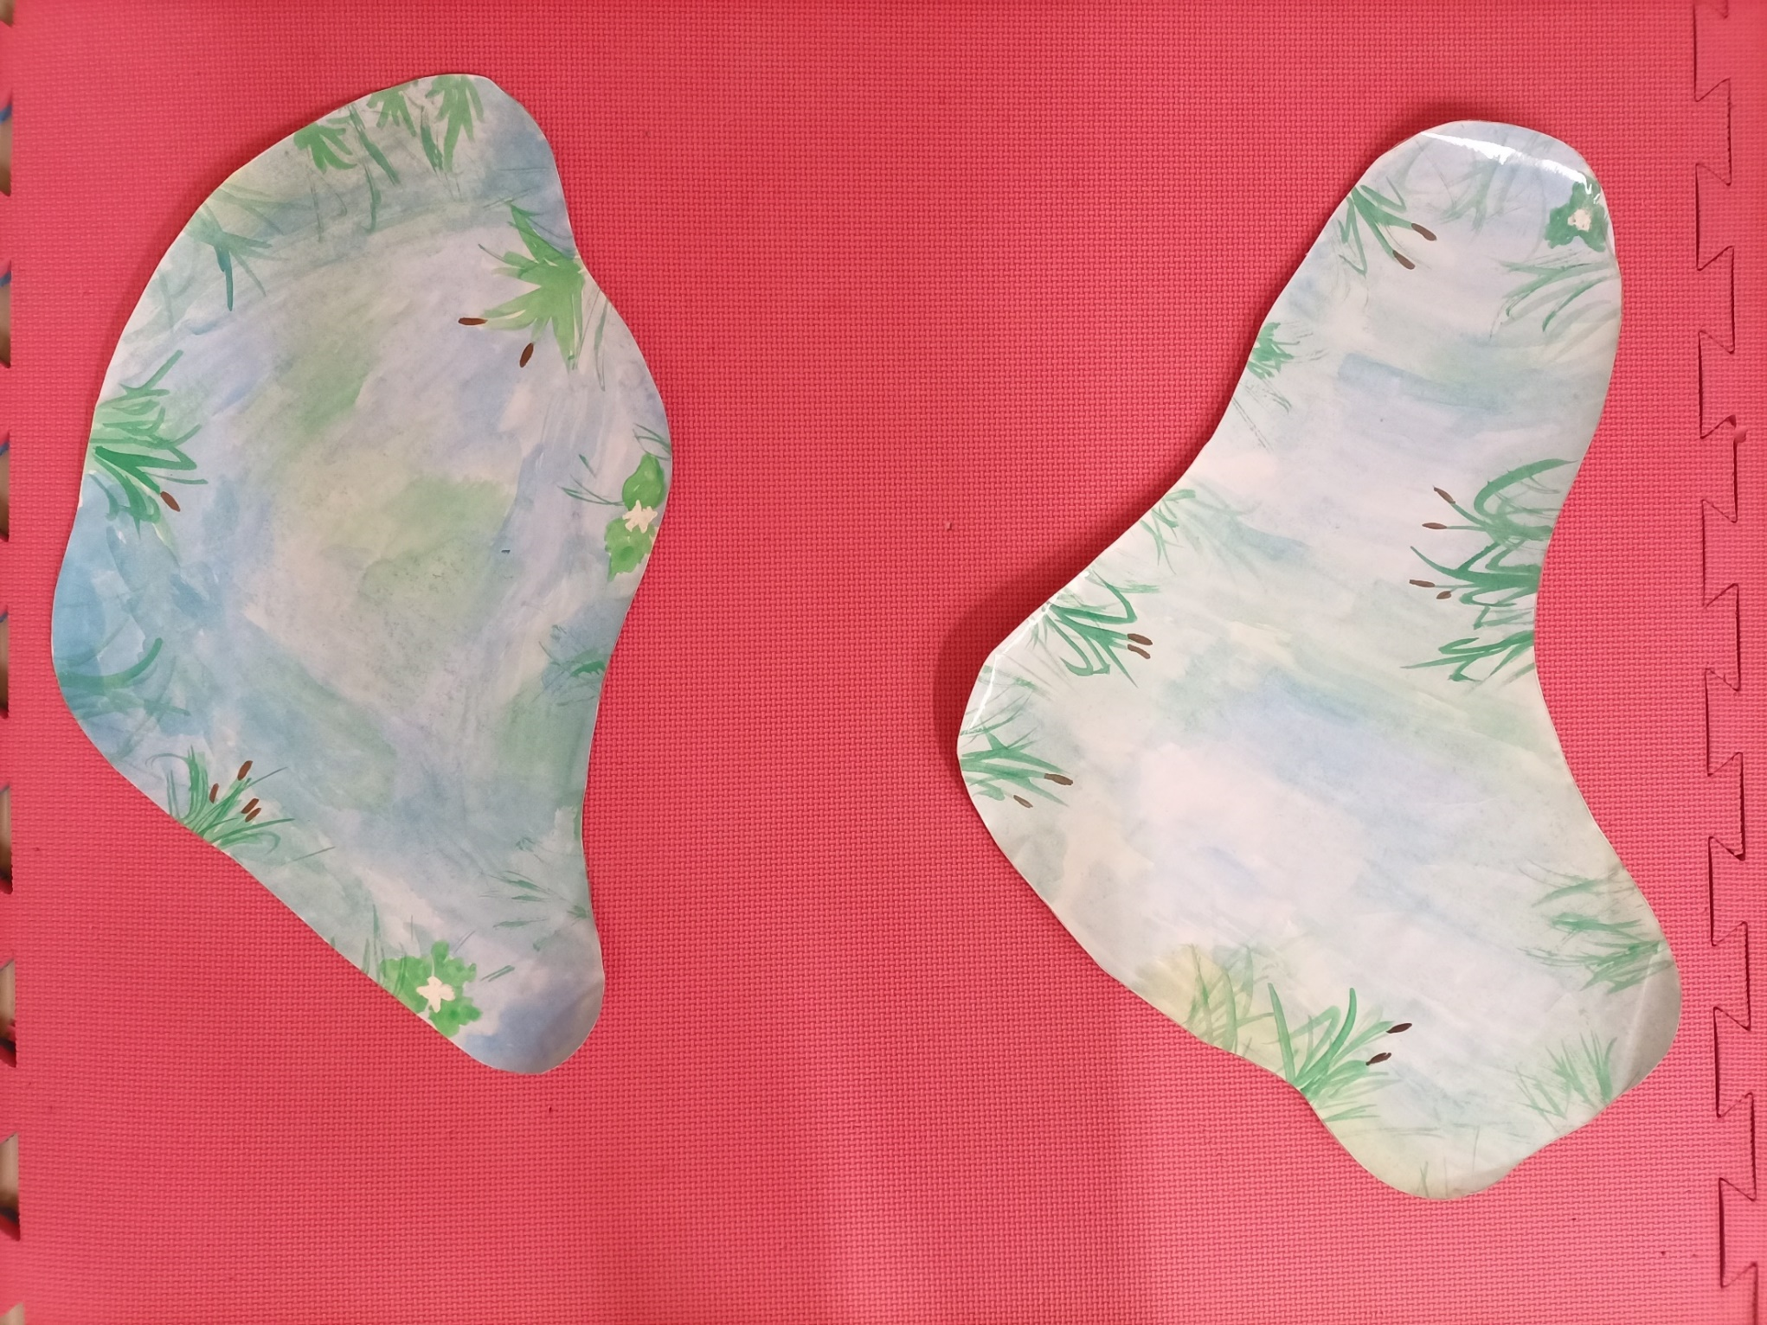
OB ROBU GOZDA STA BILI DVE MLAKI, KI STA NUDILI DOM MNOGIM ŽABAM. NA NJIH JE PREŽALA ŠTORKLJA.
VSAK DAN JE PRILETELA DO GOZDA IN SE OZRLA K TISTI MLAKI, KJER JE BILO VEČ ŽAB.

Slide 3
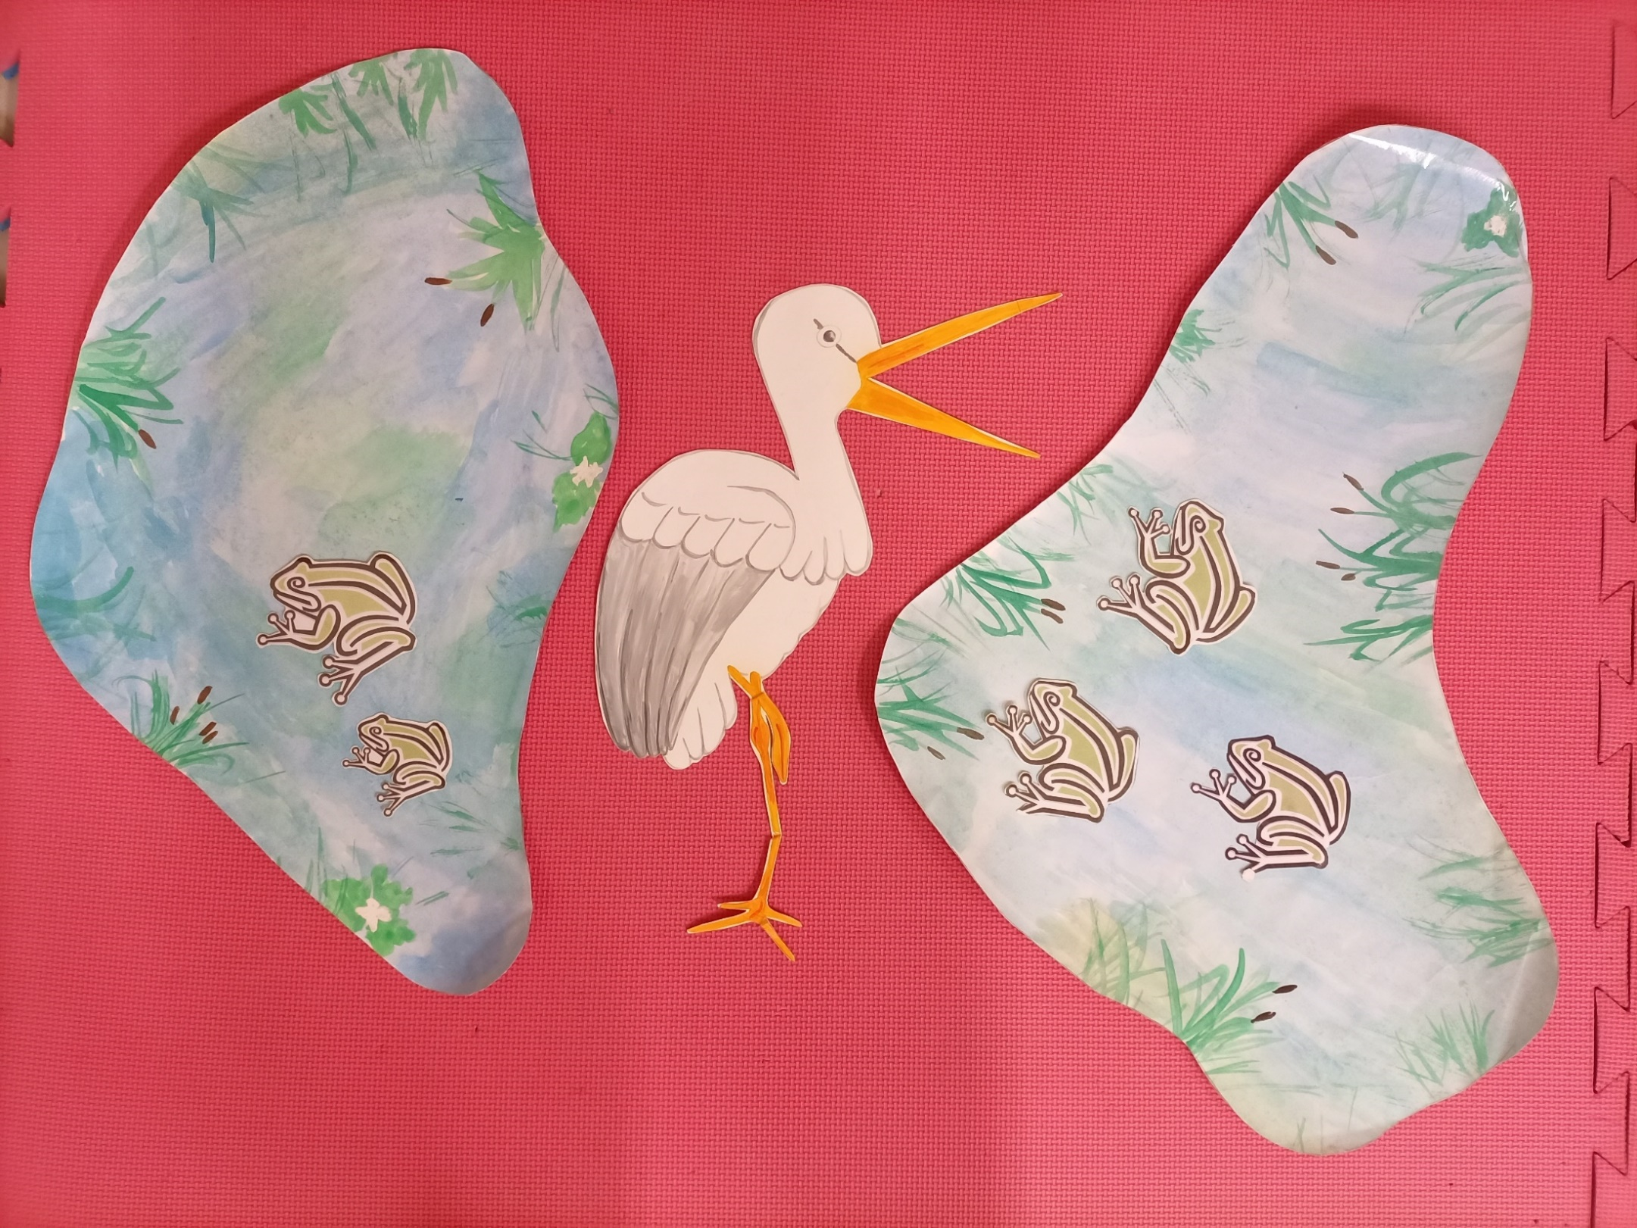
PREŠTELA JE ŽABE V LEVI MLAKI.
KOLIKO JIH JE? DVE
KOLIKO ŽAB JE V DESNI MLAKI? TRI
V KATERI MLAKI JE VEČ ŽAB?
V DESNI
ŠTORKLJA JE ODPRLA KLJUN IN ODNESLA ŽABICO IZ TISTE MLAKE, KJER JIH JE BILO VEČ.
NARIŠIMO KLJUN ŠE MED ŠTEVILI.
KATERO ŠTEVILO JE VEČJE?
2
<
3
2
3

Slide 4
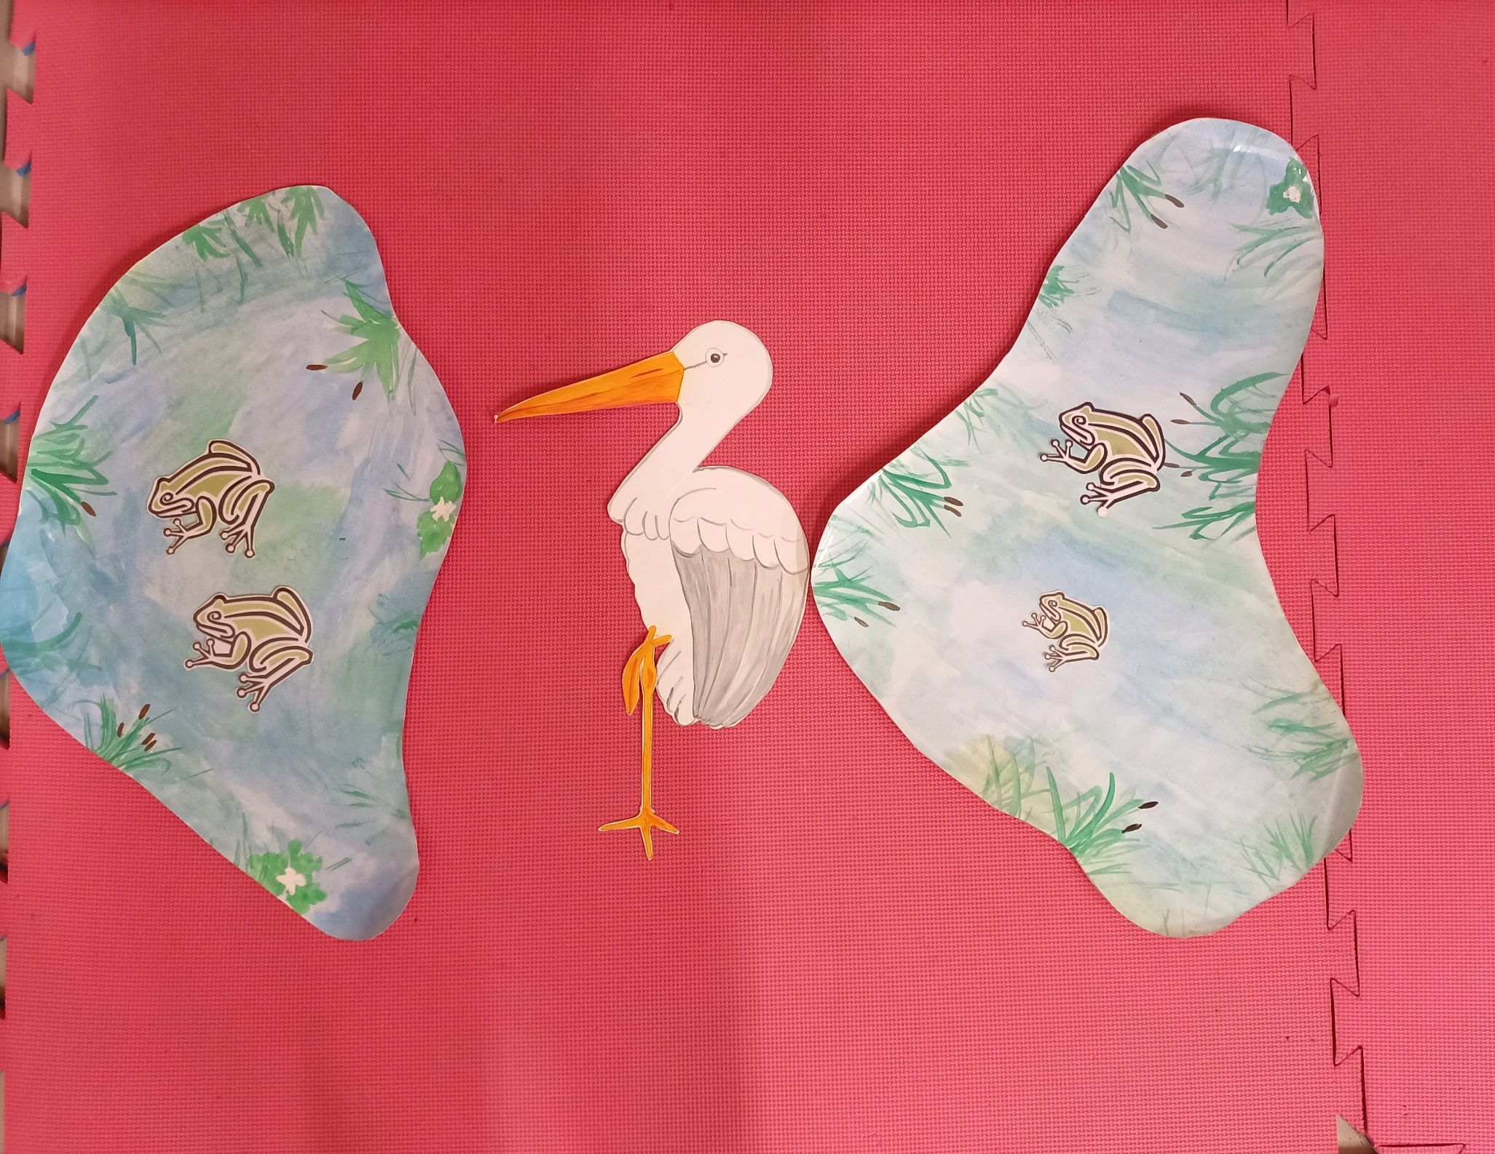
NASLEDNJI DAN JE ZNOVA PRILETELA. SPET JE PREŠTELA ŽABE V LEVI MLAKI.
KOLIKO JIH JE? DVE
KOLIKO ŽAB PA JE V DESNI MLAKI? DVE
KAJ JE ŠTORKLJA UGOTOVILA?
DA JE V OBEH MLAKAH ENAKO ŽAB.
ŠTORKLJA JE ZAPRLA KLJUN.
TOKRAT NI ODNESLA NOBENE ŽABE.
NARIŠIMO ZAPRTI KLJUN ŠE MED ŠTEVILI, KI STA ENAKI.
2
=
2

Slide 5
ZNAK ZA VEČJE
PREBEREMO:
4 JE VEČ KOT 2
4
<
2

Slide 6
ZNAK ZA MANJŠE
1
<
3
PREBEREMO:
1 JE MANJ KOT 3

Slide 7
ZNAK ZA JE ENAKO
2
=
2
PREBEREMO:
2 JE ENAKO 2

Slide 8
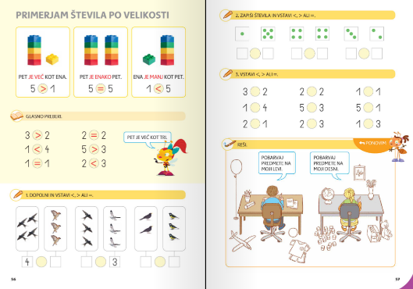
NALOGA:
V DELOVNEM ZVEZKU ZA MATEMATIKO NA STRANEH 56 IN 57 REŠI NALOGE.

